Slide 1
第7章 自然语言处理
朝乐门
中国人民大学
chaolemen@ruc.edu.cn

Slide 2
目录
第7章 自然语言处理
7.1应用场景
7.2算法原理
7.3核心术语
7.4Python编程实践——就职演讲稿分析

Slide 3
7.1应用场景
第7章 自然语言处理
分词
信息检索
命名实体识别
文本分类
词义消歧
词性标记
情绪分析

Slide 4
7.2 算法原理

Slide 5
中文分词
第7章 自然语言处理
中文分词的重要性
中文分词工具
Jieba
SnowNLP
HanLP
NLPIR
THULAC
中文分词技术的关键
歧义切分
新词识别
中英文的差异

Slide 6
词袋模型
第7章 自然语言处理
 | the | cat | sat | in | hat | with
The cat sat | 1 | 1 | 1 | 0 | 0 | 0
The cat sat in the hat | 2 | 1 | 1 | 1 | 1 | 0
the cat with the hat | 2 | 1 | 0 | 0 | 1 | 1

Slide 7
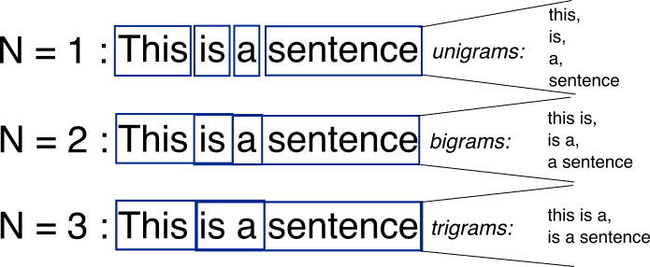
N-grams模型
第7章 自然语言处理

Slide 8
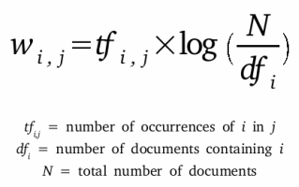
TF–IDF算法
第7章 自然语言处理

Slide 9
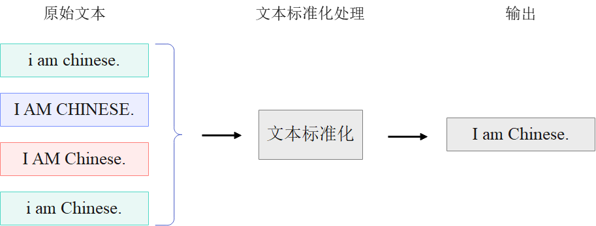
文本规范化
第7章 自然语言处理

Slide 10
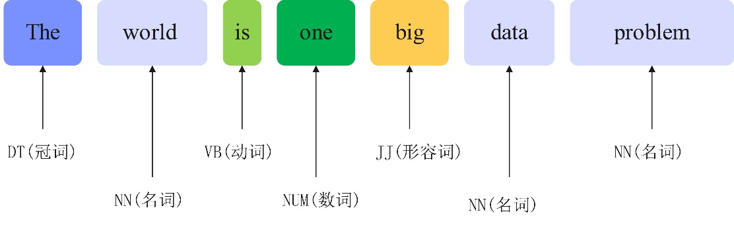
词性标注
第7章 自然语言处理

Slide 11
7.3 核心术语

Slide 12
核心术语（1/3）
第7章 自然语言处理
自然语言（Natural Language）
人类日常中所使用的语言。
分词(Tokenization)
指将较长的文本字符串拆分为较小的标记，例如将较大的文本块拆分为多个句子，句子拆分为单词。
词干提取（Stemming）
词干提取是从一个词中去除词缀（后缀、前缀、中缀、外缀）以获得词干的过程，从而实现关键词归一化，如将“dogs”简化为“dog”。

Slide 13
核心术语（2/3）
第7章 自然语言处理
规范化（Normalization）
指将所有文本规范化，即将单词转换为相同的大小写（大写或小写）、删除标点符号、统一将数字转换为对应的单词等。
词形还原（Lemmatization）
指将单词还原为一般形式以实现关键词归一化，如根据词典将单词进行转换为单词原本的形式，比如将“saw”转换为“see”。
词性标注(Part Of Speech)
在句子中根据每个词的词性分配类别标签，例如将单词识别为名词、动词、形容词等。

Slide 14
核心术语（3/3）
第7章 自然语言处理
语料库（Corpus or Corpora）
文本的集合，可用于推断和验证语言规则，以及进行统计分析和假设检验。
停用词（Stop Words）
对整体文本的贡献很小，可以被过滤掉而不影响整体含义的词，通常是语言中最常见的词。
词袋模型（Bag of Words）
省略了语法和词序，将文本转换成包含文本中单词出现的次数的特征向量。
N-grams模型（N-grams）
表示给定文本的n个标记的连续序列，这些标记可以是字母、单词、字节等。

Slide 15
7.4 Python编程实践——2021年政府工作报告分析

Slide 16
编程实践
第7章 自然语言处理
【数据及分析对象】
2021年3月5日在第十三届全国人民代表大会第四次会议上李克强总理所做的政府工作报告 。
【目的及分析任务】
分析2021年政府工作报告的关键内容。
【方法及工具】
Python语言及Jieba包。
【步骤及Python代码】
参见教材

Slide 17
7.5 重点与难点解读

Slide 18
NLTK的词性标注（1/2）
第7章 自然语言处理
词性英文名称 | 词性中文名称 | 举例
CC | 连词 | &, ‘n, and, both etc.
CD | 数词 | mid-1890, nine-thirty, zero, two etc.
DT | 限定词 | all, an, another, any, both etc.
EX | 存在量词 | there
FW | 外来词 | gemeinschaft, quibusdam, fille etc.
IN | 介词连词 | on, of,at, astride, among, uppon, whether etc.
JJ | 形容词 | battery-powered, pre-war, multi-disciplinary etc.
JJR | 形容词比较级 | braver, cleaner, brighter etc.
JJS | 形容词最高级 | cheapest, closest, darkest etc.
LS | 列表项标记 | SP-44002, SP-4005 etc.
MD | 情态动词 | can, cannot, could, couldn’t, shouldn’t etc.
NN | 名词 | cabbage, home, time etc.
NNP | 专有名词 | Ranzer, Shannon, CTCA, Light etc.
NNPS | 专有名词复数 | Americans, Indians, Australians etc.
NNS | 名词复数 | undergraduates, scotches, bodyguards etc.
PDT | 前限定词 | all, many, quite, such etc.

Slide 19
NLTK的词性标注（2/2）
第7章 自然语言处理
POS | 所有格标记 | ‘, s etc.
PRP | 人称代词 | hers, herself, him, himself etc.
PRP$ | 物主代词 | her, his, mine, my etc.
RB | 副词 | occasionally, adventurously, professedly etc.
RBR | 副词比较级 | further, longer, louder etc.
RBS | 副词最高级 | best, biggest, largest etc.
RP | 虚词 | about,along, apart etc.
SYM | 标记符号 | %, &, ‘, ”,*,+ etc.
TO | 介词或不定式标记to | to
UH | 感叹词 | Goodbye, Gosh, Wow etc.
VB | 动词 | ask, assemble, assign etc.
VBD | 动词过去式 | dipped, halted, registered etc.
VBG | 动词现在分词 | telegraphing, judging, erasing etc.
VBN | 动词过去分词 | used, unsettled, dubbed etc.
VBP | 动词现在式非第三人称时态 | glisten, obtain, comprise etc.
VBZ | 动词现在式第三人称时态 | marks, mixes, seals etc.
WDT | Wh限定词 | that, what, whatever, which and whichever
WP | WH代词 | that, what, whatever, whatsoever, which, who, whom and whosoever
WP$ | WH代词所有格 | whose
WRB | WH副词 | how, however, whence, whenever, where, whereby, whereever, wherein, whereof and why

Slide 20
NLTK的功能模块
第7章 自然语言处理
自然语言处理任务 | NLTK模块 | 功能
访问语料库（Accessing corpora） | corpus | Corpus
字符串处理（String processing） | tokenize, stem | tokenizers, sentence tokenizers, stemmers
搭配发现（Collocation discovery） | collocations | t-test, chi-squared, point-wise mutual information
词性标注（Part-of-speech tagging） | tag | n-gram, backoff, Brill, HMM, TnT
机器学习（Machine learning） | classify, cluster, tbl | decision tree, maximum entropy, naive Bayes, EM, k-means
分块（Chunking） | chunk | regular expression, n-gram, named-entity
解析（Parsing） | parse, ccg | chart, feature-based, unification, probabilistic, dependency
语义解释（Semantic interpretation） | sem, inference | lambda calculus, first-order logic, model checking
评价指标（Evaluation metrics） | metrics | precision, recall, agreement coefficients
概率与估计（Probability and estimation） | probability | frequency distributions, smoothed probability distributions
应用（Applications） | app, chat | graphical concordancer, parsers, WordNet browser, chatbots
Linguistic fieldwork | toolbox | manipulate data in SIL Toolbox format

Slide 21

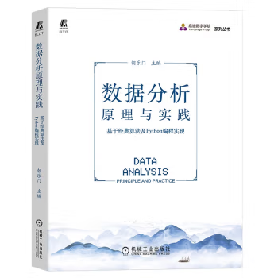

chaolemen
@
ruc.edu.cn
配套教材
作者联系方式
教学支撑平台

